Slide 1
Проект UNO
Верещагина Ангелина
Султанбеков Ярослав
2022

Slide 2


Описание проекта
Проект представляет собой карточную игру UNO, представленную с помощью pygame.
Карты представляют собой цифры определенного цвета.

Slide 3
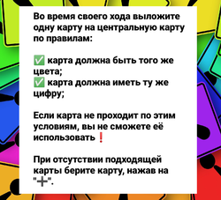
Правила игры

Slide 4

Процесс игры

Slide 5
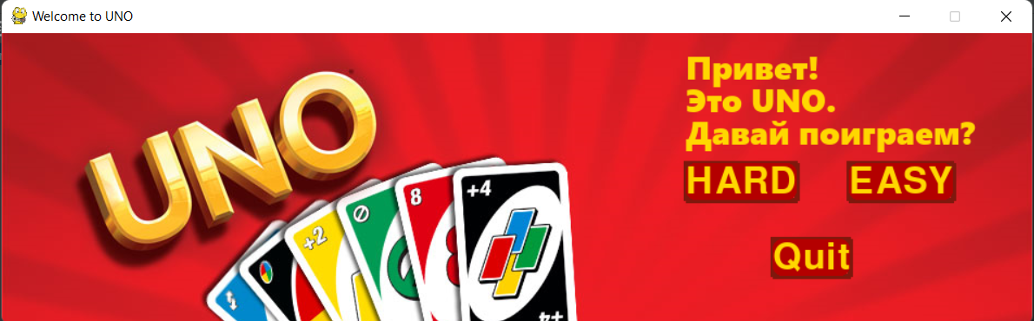
Стартовое окно

Slide 6
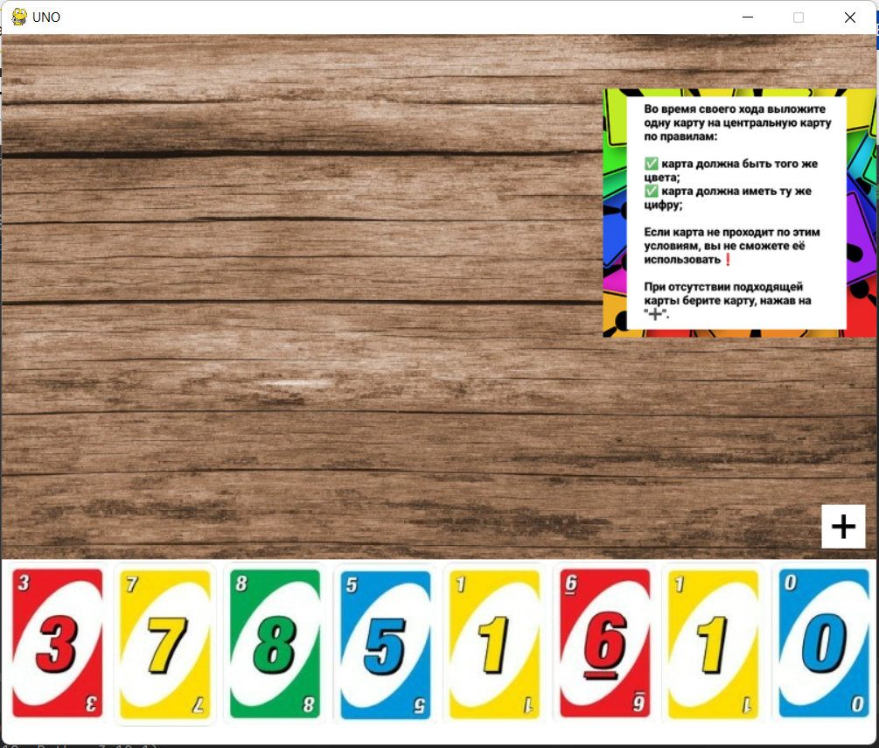
Окно игры

Slide 7


Завершающее окно

Slide 8
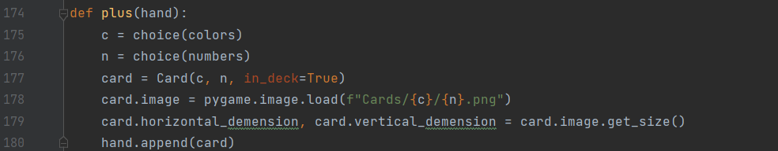
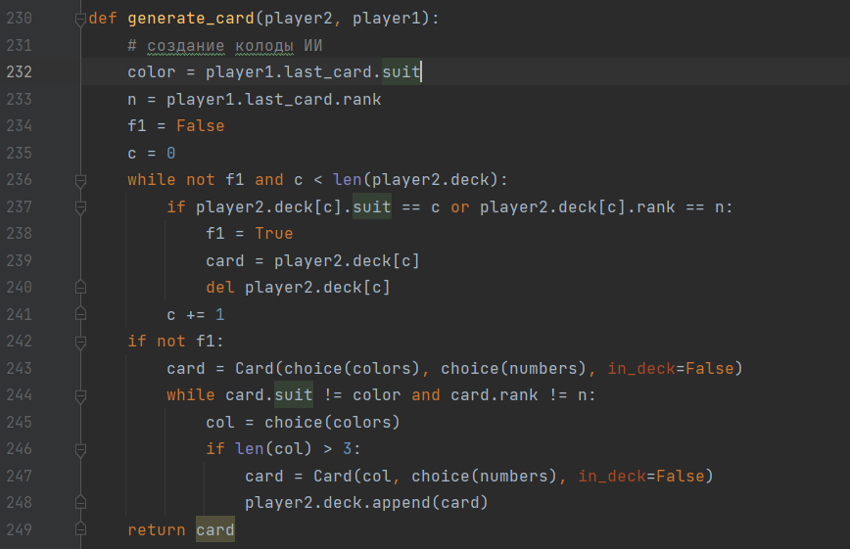
Особенности кода
Код кнопки «плюс»
Создание колоды искусственного интеллекта

Slide 9



Возможности для развития
Подсчет очков
Игра с несколькими ИИ
Ограничение времени

Slide 10
Спасибо за внимание!

